Slide 1
吉林省工程建设地方标准
林省工程吉林省工程建设地方标
吉林省工程建设地方标准
《装配式建筑评价标准》DB22/T 5065-2021宣贯
吉林省建筑科学研究设计院
吉林省建筑工程质量检测中心
2022年06月

Slide 2

前言
编制目的：
为推进装配式建筑持续健康发展，构建一套适合本省装配式建筑发展现状的评价体系。
本标准成为指导吉林省装配式建筑发展的一部指南

Slide 3
前言
主要原则：
本标准总体遵循现行国家标准的编制原则和评价方法，将建筑的装配化程度采用装配率这一综合指标来表述，以综合反映建筑中主体结构、围护墙和内隔墙、装修和设备管线等采用预制部品部件的情况。
鉴于本省地域技术特点及发展现状，本标准适度调整评价体系及相关评价指标，鼓励当前建筑业中其他先进技术与装配式建筑的融合及应用。

Slide 4
前言
总体思路：
结合吉林省的工程建设整体发展水平，突出吉林省的发展特点和需求，增加充分体现地区建筑技艺、工法和特色的项目作为加分项；
鼓励建造过程的创新和提高在推动装配式建筑发展中的促进作用。

Slide 5
条文解析
评价体系：
本标准着重从装配率、加分项两个方面确定了装配式建筑评价指标体系的构建。
在装配式建筑发展初期，按照“立足当前实际，适度面向发展”的原则，适度降低“准入门槛”，对装配式建筑评价采取认定评价和等级评价两种形式。

Slide 6
条文解析
适用范围：
1.0.2 本标准适用于民用建筑工程。
民用建筑包括居住建筑和公共建筑
☆居住建筑为重点
例如：住宅、酒店、宿舍等
☆兼顾建设总量较大，标准化程度较高的公共建筑：
例如：办公、商业、学校、医院、公共服务设施类建筑等

Slide 7
条文解析
评价指标--装配率：
1.0.3 本标准采用装配率评价建筑的装配化程度。
采用一个指标综合反应建筑的装配化程度，以装配率对装配式建筑的装配化程度进行评价，使评价工作更加简洁明确和易于操作。

Slide 8
条文解析
计算单元--单体建筑地上部分：
3.0.1 装配率计算和装配式建筑等级评价应以单体建筑作为计算和评价单元，并应符合下列规定：
1 单体建筑应按项目规划批准文件的建筑编号确认；
2 建筑由主楼和裙房组成时，主楼和裙房可按不同的单体建筑进行计算和评价；
3 单体建筑的层数不大于3层，且地上建筑面积不超过500m²时，可由多个单体建筑组成建筑组团作为计算和评价单元。

Slide 9
条文解析
计算单元--单体建筑地上部分：
☆主楼和裙房可分开，也可不分开，分开的原则是便于评价和准确评价：
1）裙房建筑面积较大，如大底盘；大底盘建筑可从裙房以上的主楼部分作为分界.
2）建筑使用功能不同；
3）主体结构形式存在较大差异；
比如，主体结构是混凝土结构，裙房是钢结构；主体结构是公寓、酒店等，裙房是商业。

Slide 10
条文解析
预评价和项目评价：
3.0.2 装配式建筑评价应符合下列规定：
1 设计阶段应进行预评价，并应按设计文件计算装配率；
2 项目评价应在项目竣工验收后进行，并应按竣工验收资料计算装配率和确定评价等级。
☆预评价依据图纸和计算书；项目评价主要依据验收资料

Slide 11
条文解析
预评价和项目评价：
3.0.5 采用装配式建筑新产品、新技术时，应采用专家论证的方式，确定计算方法及分值。
☆本标准未包含的项目，可以向编制单位提出书面申请，进行论证，确定方法和分值

Slide 12
条文解析
认定标准：
3.0.3 装配式建筑应同时满足下列要求：
1 主体结构部分的评价分值不低于20分；
2 围护墙和内隔墙部分的评价分值不低于10分；
3 采用全装修；
4 装配率不低于50%。
☆1~3项合计36分

Slide 13
条文解析
认定标准：
本条是评价项目可以评价为装配式建筑的基本条件。符合本条要求的评价项目，可以认定为装配式建筑。
认定评价与等级评价方式，对装配式建筑设置了相对合理可行的“准入门槛”，达到最低要求时，才能认定为装配式建筑，再根据分值进行等级评价。

Slide 14
条文解析
等级评价标准：
5.0.1当评价项目满足本标准3.0.3条规定，且主体结构竖向构件中预制部品部件的应用比例不低于35%时，可进行装配式建筑等级评价。
☆A级及以上等级：主体结构竖向构件的装配化程度应≥35%，，是否可以参加等级评价，应符合本条规定。

Slide 15
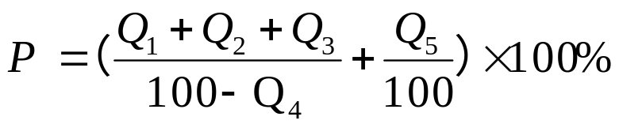
条文解析
装配率计算：
4.0.1装配式建筑装配率应根据表4.0.1和附录A表A.0.1中评价分值按下式计算：
P——装配率；
Q₁——主体结构指标实际得分值；
Q₂——围护墙和内隔墙指标实际得分值；
Q₃——装修和设备管线指标实际得分值；
Q₄——评价项目中缺少的评价项分值总和；
Q₅——加分项目分值总和。

Slide 16
条文解析
装配率计算：
☆装配式钢结构建筑、装配式组合结构和木结构建筑主体结构竖向构件评价项得分可为30分
☆Q₄项为计算过程中缺少的某建筑功能评价项（例如，公共建筑中没有设置厨房）
☆附录A中加分项参与装配率计算

Slide 17
条文解析
装配率计算：
例如：某评价项目仅做水平构件预制 Q₁=20；
非承重围护墙和内隔墙非砌筑 Q₂=10；
采用全装修 Q₃=6；
设计和施工阶段采用BIM技术 6
Q₅=14 竖向构件应用高精度模板 5
EPC总承包 3
绿色建筑基本级 1
P=51% 符合认定评价标准

Slide 18
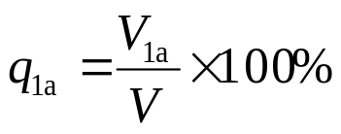
条文解析
竖向承重构件：
4.0.2柱、支撑、承重墙、延性墙板等主体结构竖向构件主要采用混凝土材料时，预制部品部件的应用比例应按下式计算：
式中：q1a——柱、支撑、承重墙、延性墙板等主体结构竖向构件中预制部品部件的应用比例；
V1a——柱、支撑、承重墙、延性墙板等主体结构竖向构件中预制混凝土体积之和；
V——柱、支撑、承重墙、延性墙板等主体结构竖向构件混凝土总体积。

Slide 19
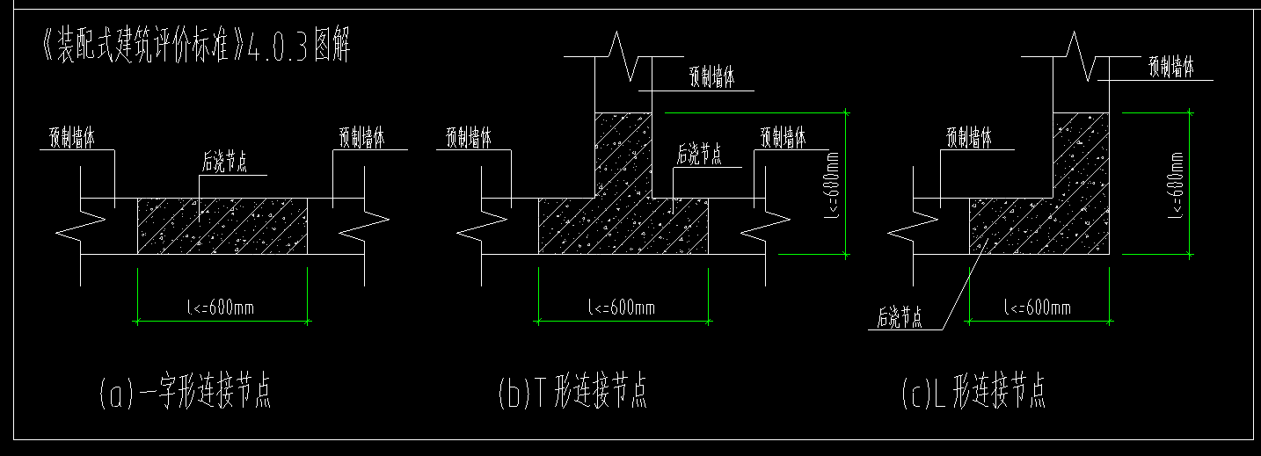
条文解析
竖向承重构件：
4.0.3 当符合下列规定时，主体结构竖向构件间连接部分的后浇混凝土可计入预制混凝土体积计算。
1 预制剪力墙板之间宽度不大于600mm的竖向现浇段和高度不大于300mm的水平后浇带、圈梁的后浇混凝土体积；

Slide 20
条文解析
竖向承重构件：
2 预制框架柱和框架梁之间柱梁节点区的后浇混凝土体积；
3 预制柱间高度不大于柱截面较小尺寸的连接区后浇混凝土体积。

Slide 21
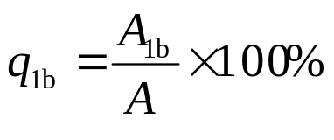
条文解析
水平构件：
4.0.4 梁、板、楼梯、阳台、空调板等构件中预制部品部件的应用比例应按下式计算：
式中：q1b——梁、板、楼梯、阳台、空调板等构件中预制部品部件的应用比例；
A1a——各楼层中预制装配梁、板、楼梯、阳台、空调板等构件的水平投影面积之和；
A——各楼层建筑平面总面积。

Slide 22
条文解析
水平构件：
4.0.5预制装配式楼板、屋面板的水平投影面积可包括：
1预制装配式叠合楼板、屋面板的水平投影面积；
2预制构件间宽度不大于300mm的后浇混凝土带水平投影面积；
3金属楼承板和屋面板、木楼盖和屋盖及其他在施工现场免支模的楼盖和屋盖的水平投影面积。
计算规则：怎么好算就怎么算，计算规则应该统一
1、预制构件的投影面积，可取支座外的净面积；
2、建筑平面总面积可按扣除竖向构件的房间内净面积计算；
3、阳台、空调板等可不考虑面积折算系数

Slide 23
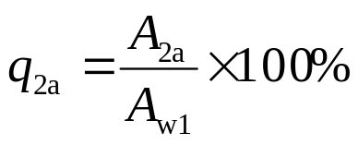
条文解析
围护墙和内隔墙非砌筑：
4.0.6非承重围护墙中非砌筑墙体的应用比例应按下式计算：
式中：q2a——非承重围护墙中非砌筑墙体的应用比例；
A2a——各楼层非承重围护墙中非砌筑墙体的外表面积之和，计算时可不扣除门、窗及预留洞口等的面积；
Aw1——各楼层非承重围护墙外表面总面积，计算时可不扣除门、窗及预留洞口等的面积。

Slide 24
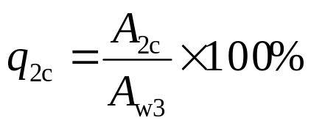
条文解析
围护墙和内隔墙非砌筑：
4.0.8内隔墙中非砌筑墙体的应用比例应按下式计算：
式中：q2c——内隔墙中非砌筑墙体的应用比例；
A2c——各楼层内隔墙中非砌筑墙体的墙面面积之和，计算时可不扣除门、窗及预留洞口等的面积；
Aw3——各楼层内隔墙墙面总面积，计算时可不扣除门、窗及预留洞口等的面积。

Slide 25
条文解析
围护墙和内隔墙非砌筑：
计算规则：怎么好算就怎么算，计算规则应该统一
1、非砌筑类型墙体包括各种中大型板材、幕墙、木骨架或轻钢骨架复合墙体等，应满足工厂生产、现场安装、以“干法”施工为主的要求；
2、墙体面积可以取单面，简化计算；
3、墙体高度按实际高度。

Slide 26
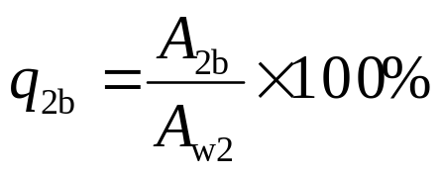
条文解析
围护墙和内隔墙的一体化：
4.0.7围护墙采用墙体、保温、隔热、装饰一体化的应用比例应按下式计算：
式中：q2b——围护墙采用墙体、保温、隔热、装饰一体化的应用比例；
A2b——各楼层围护墙采用墙体、保温、隔热、装饰一体化墙体的外表面积之和，计算时可不扣除门、窗及预留洞口等的面积；
Aw2——各楼层围护墙外表面总面积，计算时可不扣除门、窗及预留洞口等的面积。

Slide 27
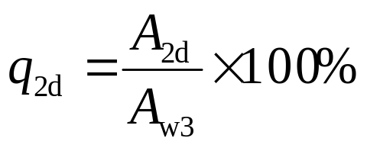
条文解析
围护墙和内隔墙的一体化：
4.0.9 内隔墙采用墙体、管线、装修一体化的应用比例应按下式计算：
式中：q2d——内隔墙采用墙体、管线、装修一体化的应用比例；
A2d——各楼层内隔墙采用墙体、管线、装修一体化的墙面面积之和，计算时可不扣除门、窗及预留洞口等的面积。

Slide 28
条文解析
围护墙和内隔墙的一体化：
设计文件的内容应完整，深度应满足采购、生产、安装等需求
因为工程上的角度不同，可与管线与结构分离同时评价

Slide 29
条文解析
全装修：
建筑功能空间的固定面装修和设备设施安装全部完成，达到建筑使用功能和性能的基本要求。
设计应对装修方式、材料要求等应有明确规定

Slide 30

条文解析
干式工法楼面、地面：
4.0.10 干式工法楼面、地面的应用比例应按下式计算：
式中：q3a——干式工法楼面、地面的应用比例；
A3a——各楼层采用干式工法楼面、地面水平投影面积之和。

Slide 31
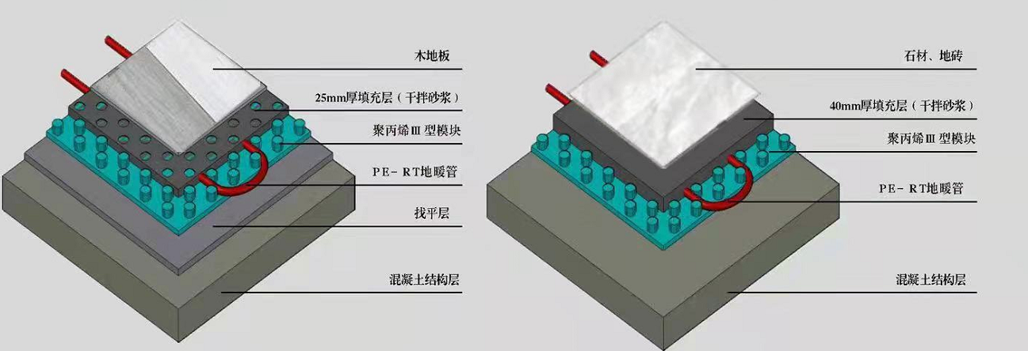
条文解析
干式工法楼面、地面：

Slide 32
条文解析
集成厨房和卫生间：
集成厨房和卫生间的重点是设备及管线等通过设计集成、工厂生产，在工地主要采用干式工法装配而成
计算规则：取墙面、顶面和地面的面积

Slide 33
条文解析
管线分离：
将设备与管线系统设置在结构系统之外的方式，包括裸露于室内以及敷设在架空层、吊顶内和非承重墙空腔部位的管线。
计算规则：取电气、给排水和采暖管线长度
管线分离应尽可能的减少或者消除管线的更换和维修对建筑的影响。

Slide 34
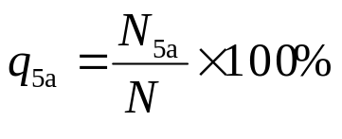
条文解析
构件标准化：
A.0.2 构件标准化的应用比例计算应符合下列规定：
1计算构件标准化应用比例的预制构件类型包括：预制剪力墙板、预制柱、预制梁、预制楼（屋）面板、预制叠合楼（屋）面板、预制楼梯、预制阳台、预制空调板等主体构件，其规格统计以预制构件外轮廓尺寸为衡量标准（不包括镜像构件）；
2每类构件标准化的应用比例应按下式计算： 式中：q5a——构件标准化的应用比例；
N5a——某一类型预制构件标准化量最多的三种规格构件个数总和；
N——某一类型预制构件总数量。
3 各类型预制构件满足比例要求的不应少于三种类型。

Slide 35
条文解析
构件标准化：
1、预制构件类型为：预制墙、预制柱、预制梁、预制板等主体构件；
2、其规格统计以预制构件外轮廓尺寸为衡量标准；
3、不包括镜像构件；
4、取某一类型预制构件标准化量最多的三种规格构件个数总和；
5、各类型预制构件满足比例要求的不应少于三种类型。
6、装配式建造的终极目标为构件标准化，希望能通过此条文促进标准化的发展
如果选用楼梯、阳台、空调板，得分相对容易

Slide 36
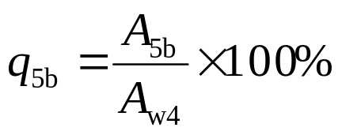
条文解析
外围护混凝土构件采用保温免拆模板：
A.0.3外围护混凝土构件采用保温免拆模板的应用比例应按下式计算：
式中：q5b——外围护混凝土构件采用保温免拆模板的应用比例；
A5b——各楼层外围护混凝土构件采用保温免拆模板的外表面积之和，计算时可不扣除门、窗及预留洞口等的面积；
Aw4——各楼层外围护混凝土构件外表面总面积，计算时可不扣除门、窗及预留洞口等的面积。

Slide 37
条文解析
外围护混凝土构件采用保温免拆模板：
1、由保温层和加强面层复合而成、经工厂化预制在现浇混凝土施工中起模板作用、 使用中起保温作用的复合保温板。
2、计算规则：外表面积；
3、参考相关行业标准实施。
4、2～5分，分值较高，建议推广和采用。

Slide 38

条文解析
高精度模板：
A.0.4柱、支撑、承重墙、延性墙板等主体结构竖向构件应用高精度模板施工工艺的应用比例应按下式计算：
式中：q5c——柱、支撑、承重墙、延性墙板等主体结构竖向构件应用高精度模板施工工艺的应用比例；
V5c——柱、支撑、承重墙、延性墙板等主体结构竖向构件中应用高精度模板施工工艺的混凝土体积之和；

Slide 39
条文解析
高精度模板：
1、由工厂定制，具有高平整度、高强度、质量轻、组装便捷等特点的浇筑混凝土模板，可多次周转使用且100%回收使用的绿色无污染模板。精度上要求混凝土表面平整度、立面垂直度的容许偏差不大于4mm。
2、高精度模板能使混凝土表面平整度、立面垂直度达到《建筑装饰装修工程质量验收标准》中普通抹灰的要求，如铝模和大钢模等，具有拼装速度快、周转效率高等特点，符合工业化建筑技术的要求，在楼层数较高或者存在相同楼栋时，铝模的经济效益高于传统木模，在装配式建筑中宜优先考虑使用铝模。
3、计算规则：竖向构件混凝土体积；
4、组合铝合金模板的应用应符合现行行业标准《组合铝合金模板工程技术规程》JGJ 386及《铝合金模板》JG/T 522的有关规定。
5、1～5分，分值较高，建议推广和采用。

Slide 40
条文解析
组合成型钢筋制品：
1、施工现场现浇部分的钢筋，按设计施工图纸规定的形状、尺寸和要求，在工厂加工、组合成的成型钢筋制品。
2、成型钢筋是采用专业化加工模式加工的钢筋，大多在工厂采用集中加工的方式生产，避免了传统现场加工模式的人员频繁更换、场地限制等因素，钢筋加工质量得到了保证，同时使用自动化生产设备具有大幅度减少作业人员数量、
避免原料不必要浪费等优点。
3、计算规则：评价单元的钢筋质量；
4、符合现行国家标准《混凝土结构成型钢筋应用技术规程》。

Slide 41
条文解析
BIM应用（1~7分）：
1、设计阶段3分；
2、施工阶段3分；
3、运营阶段1分。
此项分值较高，建议积极应用BIM技术在装配式建筑全过程的应用,提高建筑领域各专业协同能力

Slide 42

条文解析
内墙免抹灰（3分）：
A.0.6内隔墙中免抹灰墙体的应用比例应按下式计算：
式中：q5e——内隔墙中免抹灰墙体的应用比例；
A5e——各楼层内隔墙中免抹灰墙体的墙面面积之和，计算时可不扣除门、窗及预留洞口等的面积；
在不采用内隔墙非砌筑的情况使用，与内隔墙非砌筑不可兼得

Slide 43
条文解析
可再生能源建筑应用（2分）：
1、在建筑供热水、采暖、空调和供电等系统中，采用太阳能、地热能等可再生能源系统提供全部或部分建筑用能的应用形式；
2、需满足我省相关政策要求。

Slide 44
条文解析
绿色建筑（1~5分）：
1、基本级1分；
2、一星级2分；
3、二星级3分；
4、三星级5分。
5、符合省标《绿色建筑评价标准》

Slide 45
条文解析
现场采用现浇再生骨料混凝土（2~3分）：
1、掺用建筑垃圾中的混凝土、砂浆、石或砖瓦等加工而成的骨料配制而成的混凝土；
2、仅限于非主体结构部分，如地面、场地、道路等；
3、体积为计算标准；
4、以现场实际应用现浇部分混凝土为衡量范围。

Slide 46
条文解析
施工现场采用可再生部品技术（1~3分）：
1、可重复利用的的部品，如施工现场道路、围挡和围墙等，并应工具化、标准化。
2、以面积为计算标准；
3、以现场施工组织设计为衡量标准。

Slide 47
条文解析
预制部品（1~2分）：
1、以长度为计算标准；
2、预制风道和管道井工程中已有较多应用；

Slide 48
审图要点
审查的内容应仅涉及装配式混凝土建筑工程施工图设计文件。当施
工图与预制构件深化设计详图合为一体时，设计文件对两者须有所区分，送审时仅送审施工图部分，并保证其完整性。

Slide 49
审图要点
建筑专业：
1、装配式建筑设计说明，装配式概况、技术内容和措施；
2、应在平面中注明采用预制装配式构件（柱、夹心保温外墙、墙体、楼梯、阳台、凸窗等）位置；
3、立面图应表达预制构件板块划分的立面分缝线、装饰缝和饰面做法；
4、墙身大样详图、平面放大详图应表达预制构件的交接关系和构造做法。

Slide 50
审图要点
结构专业：
1、装配式结构设计专项说明，装配式结构类型，预制构件布置情况等；
2、装配率计算汇总表和计算书；
3、预制构件的平面布置图；
4、预制构件配筋图；
5、预制构件连接构造大样图。

Slide 51
审图要点
设备专业：
1、预埋管道、管线、预留孔洞的做法及详细定位；
2、管道穿过预制构件部位采取相应的防水、防火、隔声、保温等措施；
3、与相关专业的技术接口要求。

Slide 52
期待本标准引导
吉林省装配式建筑
新产品、新技术快速发展！

Slide 53

恳请各位批评指正！
吉林省建筑科学研究设计院：李志国
18686695155

